Slide 1


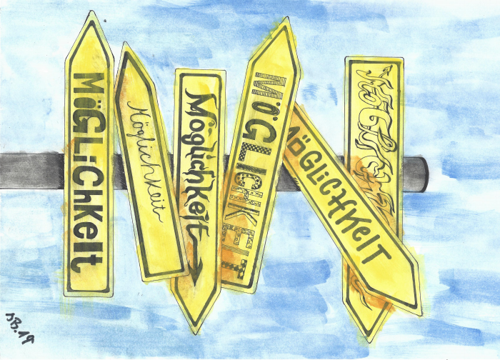
Info-Abend
2./3. Klasse
„Das bayerische
Schulsystem“ –
seine
Durchlässigkeit,
seine An- und
Abschlussmöglichkeiten
Ein Abend
der
Möglichkeiten

Slide 2

Jede Schulart ermöglicht verschiedene Abschlüsse
Prinzip:
Kein Abschluss ohne Anschluss
Jeder Schulabschluss
Mittlere
Reife
Abi
als Möglichkeit
Quali
Ziel:
Erfolg und Freude im Beruf
Weiterlernen
Persönliche Ziele in der Zukunft

Slide 3

Entdecken Sie die Möglichkeiten
Wo stehen wir? Was kommt?
2./3. Klasse: - Informationselternabend
Wir informieren über die vielen Möglichkeiten
und Chancen im bayerischen Schulsystem
4. Klasse: - Übertrittselternabend
Leistungsfeststellung - Übertrittszeugnis
Sie treffen eine erste Entscheidung
5. Klasse:
Ihr Kind erhält in allen Schularten intensive
Förderung – Sie treffen ggf. eine neue Entscheidung

Slide 4

Entdecken Sie die Möglichkeiten
Wie geht es weiter? Welche Möglichkeiten hat mein Kind?
6. Klasse: - Informationselternabend
z.B. Wechsel an M-Zug, Wirtschaftsschule, …
7. - 9. Klasse:
z.B. Wechsel an M-Zug, Wirtschaftsschule, 9+2-Klasse…
9. – 10. Klasse:
Berufsausbildung, anschließend BOS möglich...
10. Klasse:
Wechsel an FOS und Gymnasium möglich

Slide 5
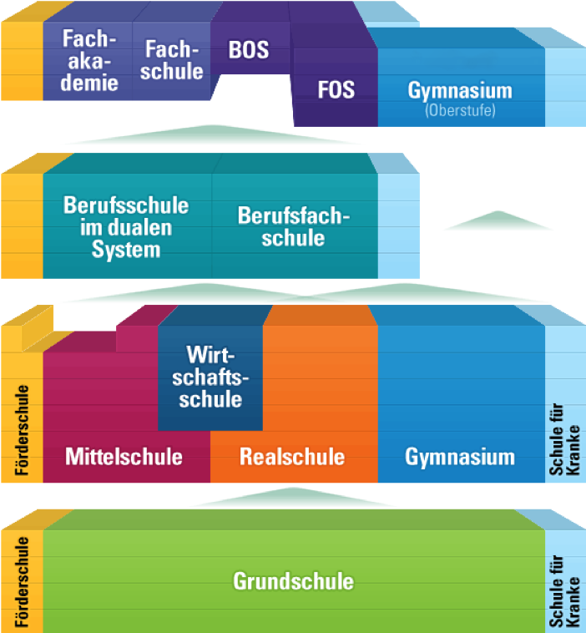
Die Möglichkeiten des bayerischen Schulsystems
Vielfältig und durchlässig
Das bayerische Schulsystem ermöglicht Ihrem Kind einen individuellen Weg.
13 Schularten bieten unterschiedliche
Schwerpunkte
Anforderungen
Ziele
Geschwindigkeiten

Slide 6
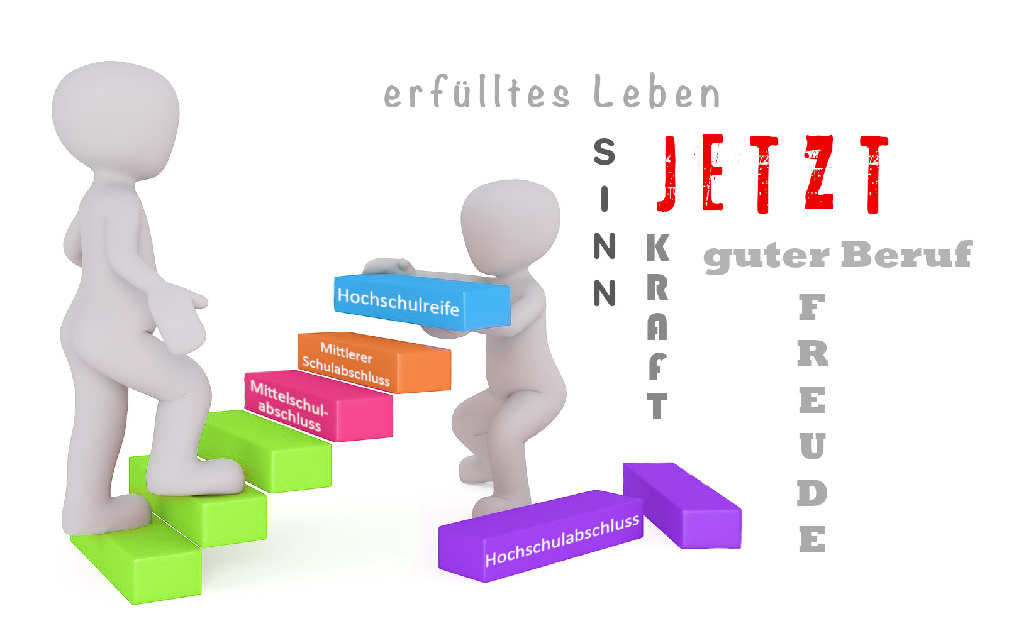
Auf verschiedenen Wegen -
Schritt für Schritt zum persönlichen Ziel

Slide 7

Mögliche Schulabschlüsse
Schulische Abschlüsse sind über viele Schularten möglich:
Erfolgreicher Abschluss der MS
Qualifizierender Abschluss der MS (Quali)
Mittlerer Schulabschluss (über die MS: M – Zug, 9 + II)
Mittlerer Schulabschluss (über RS, WS, Gym)
Fachgebundene und allgemeine
Fachhochschulreife
Fachgebundene und allgemeine
Hochschulreife

Slide 8



Die erste Sprosse der Erfolgsleiter
Der erfolgreiche Mittelschulabschluss
Ausbildung zum Wunschberuf Ziel erreicht!
Vorerst ...

Slide 9
Wege zum erfolgreichen Mittelschulabschluss

Slide 10

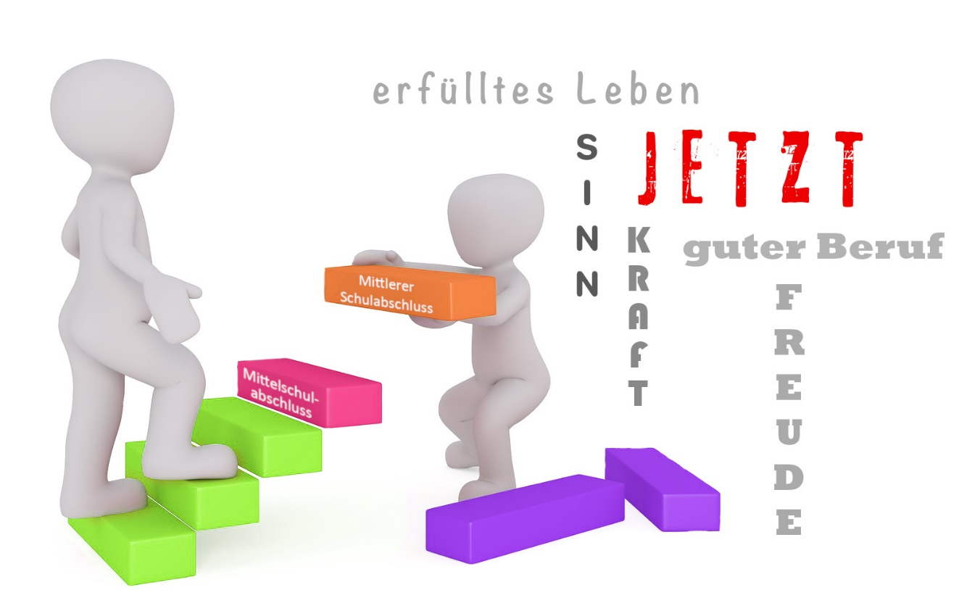
Ein „Sprungbrett“ - Der Mittlere Schulabschluss
Ausbildung zum Wunschberuf
Ziel erreicht!
Vorerst ...
Eine Berufsausbildung mit dem
Mittleren Schulabschluss
Notes:
Textvorschlag:
Der Mittlere Schulabschluss wird als „Sprungbrett“ oder „Knotenpunkt“ des bayerischen Schulsystems gewertet.
Sehr viele Schüler nutzen den Mittleren Schulabschluss wieder, um eine Berufsausbildung zu beginnen.
Andere entscheiden sich weiter zu lernen, bis zum Abitur.

Slide 11
Vom Mittelschulabschluss zum Mittleren Schulabschluss - mehr als 20 Möglichkeiten!
Mittlerer
Schulabschluss
Notes:
Textvorschlag:
Weit über 20 Möglichkeiten führen vom Mittelschulabschluss zum Mittleren Schulabschluss (mit und ohne Quali)
Alle weiterführenden Schulen - Mittelschule, Wirtschaftsschule, Realschule und Gymnasium bieten diesen Abschluss an.
Der Mittlere Schulabschluss wird gewöhnlich nach der 10. Klasse mit der bestandenen Abschlussprüfung verliehen.
Ausnahme bildet das Gymnasium: Mit der Vorrückungserlaubnis in die 11. Klasse hat man diesen Abschluss ohne weitere Prüfung in der Tasche.
Falls dies nicht gegeben ist, besteht das Angebot der sogenannten Besonderen Prüfung nach der 10. Jahrgangsstufe, mit der der Mittlere Schulabschluss erworben werden kann.
Überleitung: Sie sehen aber auch noch orangefarbige Sternchen bei der Berufsschule und der Berufsfachschule.
Textvorschlag (Anmerkungen):
Kurzversion: Hier sehen Sie drei wichtige Möglichkeiten, wie Schüler vom Mittelschulabschluss zum Mittleren Schulabschluss kommen.
Der M-Zug an der Mittelschule ist Ihnen vermutlich schon bekannt, ebenso wie der Anschluss über die Wirtschaftsschule.
Linker Pfeil:
Sehr viele Schüler erreichen den Mittleren Schulabschluss auch mit der abgeschlossenen Berufsausbildung über die Berufsschule oder die Berufsfachschule.
Dies ist mit dem Mittleren Schulabschluss der Berufsschule möglich oder auch mit dem Quabi, den es in Bayern schon länger gibt. Die genauen Noten müssen Sie jetzt noch nicht kennen. Es ist gut, dass die Berufsausbildung damit den Stellenwert kriegt, den Sie verdient. So erhalten inzwischen die meisten Schüler mit einer Berufsausbildung im Nachhinein noch den Mittleren Schulabschluss verliehen.
(Mit sehr ausführlichen Infos: - zur Auswahl ☺)
Dazu ist nicht zwingend der Quali nötig:
Der Mittlere Schulabschluss der Berufsschule
- abgeschlossene Berufsausbildung
Abschlusszeugnis der Berufsschule mit einem Mindestnotendurchschnitt von 3,0
Nachweis ausreichender (= Note 4) Englischkenntnisse,
die dem Leistungsstand eines fünfjährigen Unterrichts entsprechen.
(Hinweis für Sie, als Eltern: Englisch nicht vergessen!)
wird von der Berufsschule ausgestellt
Bayerische Spezialität (mit Quali) :
Qualifizierter Beruflicher Bildungsabschluss (QUABI) –
der qualifizierende Abschluss der Mittelschule (Quali)
Abschluss der Berufsausbildung mit einer Durchschnittsnote von 3,0 oder besser
der Nachweis über mindestens ausreichende (= Note 4) Englischkenntnisse, die dem Leistungsstand eines fünfjährigen wird von der Mittelschule ausgestellt
mittlerer Pfeil
Mittelschule: Viele Schüler sind in der Mittelschule ab der 7. Klasse bereits im sogenannten M-Zug und somit auf dem Weg zum Mittleren Schulabschluss.
(Aufnahmebedingungen:
M7: Notendurchschnitt 2,6 (M,D,E) oder Aufnahmeprüfung
Aufnahme in M8, M9: 2,3 oder Aufnahmeprüfung
M10: qualifizierender Abschluss der Mittelschule, Gesamtbewertung von mindestens 2,33 (D,M,E)
An einigen Standorten gibt es auch die Vorbereitungsklassen (9+2), an denen in zwei Jahren der Mittlere Schulabschluss erworben wird.
rechter Pfeil
Wirtschaftsschule:
Der Eintritt in die zweistufige Wirtschaftsschule ist möglich für Schülerinnen und Schüler
- mit qualifizierendem Abschluss der Mittelschule,
- mit erfolgreichem Abschluss der Mittelschule und Bestehen einer Probezeit,
- die mit Erfolg die Jahrgangsstufe 9 der Realschule, der Mittleren-Reife-Klasse der Mittelschule oder des Gymnasiums durchlaufen haben,
die die Jahrgangsstufe 9 der Mittleren-Reife-Klasse der Mittelschule, der Realschule oder des Gymnasiums ohne Erfolg absolviert haben, aber im Jahreszeugnis der Jahrgangsstufe 9 in den Fächern Deutsch und Englisch mindestens die Note 4 erzielt haben.)
(Ob man auf den Mittleren Schulabschluss der Berufsschule bereits jetzt näher eingehen mag, muss man entscheiden.)

Slide 12
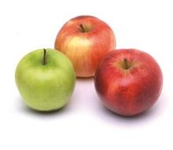
Mittlere Schulabschlüsse
an der Berufsschule/ Berufsfachschule
am Gymnasium
an der Wirtschaftsschule
an der Mittelschule
(M – Zug, 9 + II)
an der Realschule
Die jeweils erworbenen Berechtigungen sind
gleichwertig, aber nicht gleichartig (unterschiedliche Schwerpunkte).

Slide 13

Vom mittleren Schulabschluss zur Hochschulreife

Slide 14
Vom mittleren Schulabschluss zur Hochschulreife
über die Berufliche Oberschule Bayern
Hochschulreife (fachgebunden oder allgemein)
Jgst. 13
FOS
BOS
Fachabitur
Jgst. 12
FOS
BOS
Jgst. 11
FOS
Vorklasse
Vorkurs
Vorklasse
Vorkurs
Mittlerer Schulabschluss über:
Mittelschule / Realschule
Wirtschaftsschule / Gymnasium
+ Berufsausbildung/Mittlerer
Schulabschluss über
Berufsausbildung
(Berufsschule/ Berufsfachschule)
Mittlerer Schulabschluss
über:
• M-Zug Mittelschule
• Realschule
• Wirtschaftsschule
• Gymnasium

Slide 15

Eine Berufsausbildung mit Abitur
Ziel erreicht!
Ausbildung zum Wunschberuf
Zwischenziel erreicht!
Weiter geht‘s über ein Studium zum Beruf
Abschlüsse der Hochschulen:
Bachelor, Master, Staatsexamen, Doktor…

Slide 16
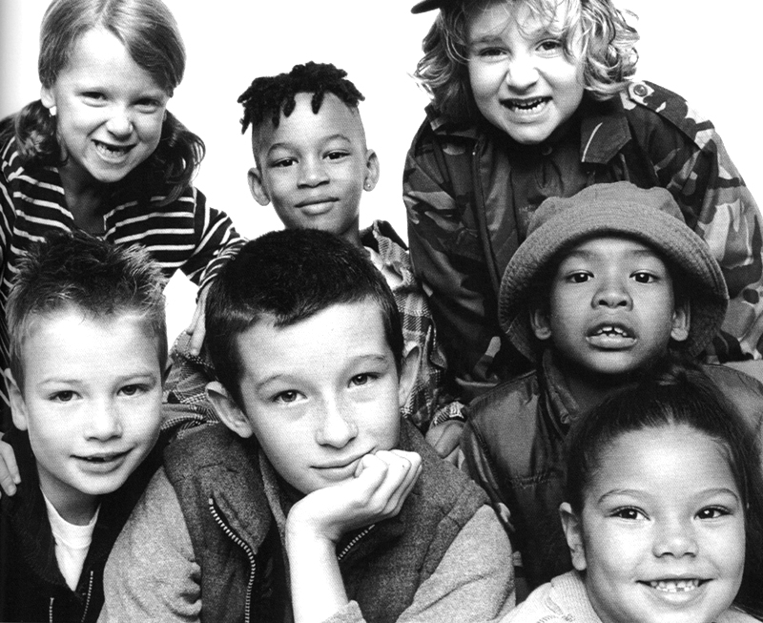
Warum gibt es so viele Möglichkeiten?
Entscheidung für die Gegenwart treffen:
Jetzt soll das Kind gut lernen können.
Jedes Kind ist einzigartig:
Für die Zukunft gerüstet:
Erfolg macht erfolgreich

Slide 17
Info-/Beratungsangebot
Bei Fragen zur Schullaufbahn beraten Sie gerne:
Lehrkräfte der Grundschule
Beratungsfachkräfte (Beratungslehrkraft)
Coaches (Beratungsfachkräfte) im Übertritt an den weiterführenden Schulen
Staatliche Schulberatungsstelle Obb.-Ost
Als zuständige Beratungslehrkraft beantworte ich gern weitergehende Fragen zum bayerischen Schulsystem. Bitte nehmen Sie dazu unter w.madsack @schulberatuing-freising.de mit mir Kontakt auf.“

Slide 18



Info- und Beratungsangebot
www.meinbildungsweg.de
www.schulberatung.bayern.de
www.km.bayern.de
Informationsbroschüre vom KM
Der beste Bildungsweg für mein Kind
Kiosk-App „Schule in Bayern“

Slide 19

Vielen Dank für Ihre Aufmerksamkeit!
Wege, die in die Zukunft führen,
liegen nie als Wege vor uns.
Sie werden zu Wegen erst dadurch,
dass wir sie gehen.
Franz Kafka

